Slide 1
Tema 02 - Hojas de estilo (Tipografía)
Parte 3

Slide 2
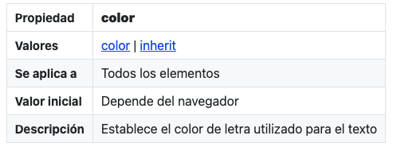
1. Color
CSS define numerosas propiedades para modificar la apariencia del texto. A pesar de que no dispone de tantas posibilidades como los lenguajes y programas específicos para crear documentos impresos, CSS permite aplicar estilos complejos y muy variados al texto de las páginas web.
La propiedad básica que define CSS relacionada con la tipografía se denomina color y se utiliza para establecer el color de la letra.

Slide 3
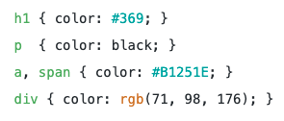
1. Color
Aunque el color por defecto del texto depende del navegador, todos los navegadores principales utilizan el color negro. Para establecer el color de letra de un texto, se puede utilizar cualquiera de las cinco formas que incluye CSS para definir un color.

Slide 4
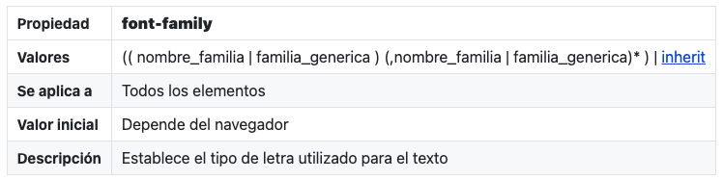
2. Tipo de letra
La otra propiedad básica que define CSS relacionada con la tipografía se denomina font-family y se utiliza para indicar el tipo de letra con el que se muestra el texto.

Slide 5
2. Tipo de letra
Los navegadores muestran el texto de las páginas web utilizando los tipos de letra instalados en el ordenador o dispositivo del propio usuario. De esta forma, si el diseñador indica en la propiedad font-family que el texto debe mostrarse con un tipo de letra especialmente raro o rebuscado, casi ningún usuario dispondrá de ese tipo de letra.
Para evitar el problema común de que el usuario no tenga instalada la fuente que quiere utilizar el diseñador, CSS permite indicar en la propiedad font-family más de un tipo de letra. El navegador probará en primer lugar con el primer tipo de letra indicado. Si el usuario la tiene instalada, el texto se muestra con ese tipo de letra.
Si el usuario no dispone del primer tipo de letra indicado, el navegador irá probando con el resto de tipos de letra hasta que encuentre alguna fuente que esté instalada en el ordenador del usuario.

Slide 6
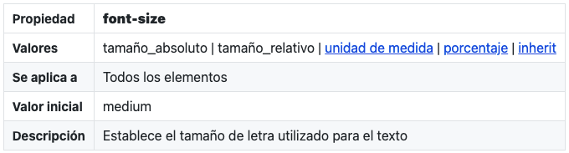
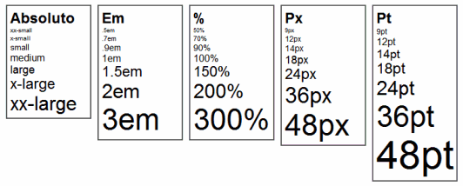
3. Tamaño de letra
Una vez seleccionado el tipo de letra, se puede modificar su tamaño mediante la propiedad font-size.
CSS recomienda indicar el tamaño del texto en la unidad em o en porcentaje (%). Además, es habitual indicar el tamaño del texto en puntos (pt) cuando el documento está específicamente diseñado para imprimirlo.

Slide 7
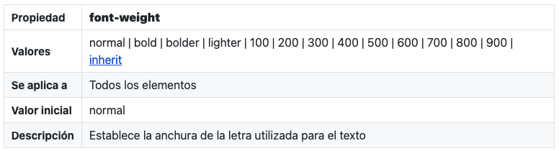
4. Anchura y estilo de letra
Una vez indicado el tipo y el tamaño de letra, es habitual modificar otras características como su grosor (texto en negrita) y su estilo (texto en cursiva). La propiedad que controla la anchura de la letra es font-weight.
Por defecto, los navegadores muestran el texto de los elementos <em> en cursiva y el texto de los elementos <strong> en negrita. La propiedad font-weight permite alterar ese aspecto por defecto y mostrar por ejemplo los elementos <em> como cursiva y negrita y los elementos <strong> destacados mediante un color de fondo y sin negrita.

Slide 8
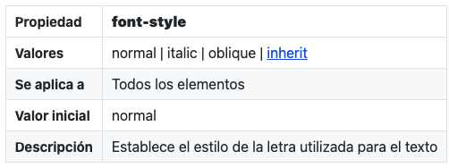
4. Anchura y estilo de letra
Además de la anchura de la letra, CSS permite variar su estilo mediante la propiedad font-style.

Slide 9
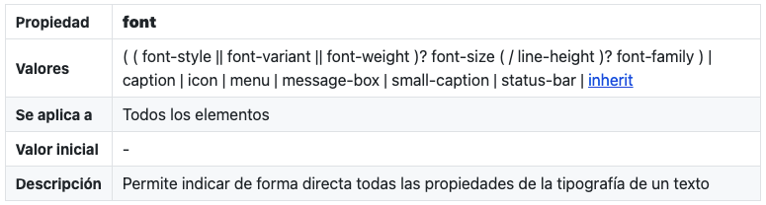
5. Propiedad font
Por otra parte, CSS proporciona una propiedad tipo "shorthand" denominada font y que permite indicar de forma directa algunas o todas las propiedades de la tipografía de un texto.

